Slide 1
Yazılımda Tasarım Desenleri ve Uygulamaları
Hakan SÖNMEZ

Slide 2
Özet
Bu çalışmada tasarım desenleri araştırılmış ve tasarım desenlerinin yazılımlara uygulanması konu edinilmiştir.
Tasarım desenlerinin neler olduğuna, neden kullanılması gerektiği ve haklarındaki karşıt görüşlere yer verilmiştir.
Sunumda konu olan tasarım desenlerinin üç başlığından bahsedilmiş olup her tasarım deseninin amacından, kullanım yerlerinden ve birbirleriyle olan farklarından bahsedilmiştir.

Slide 3
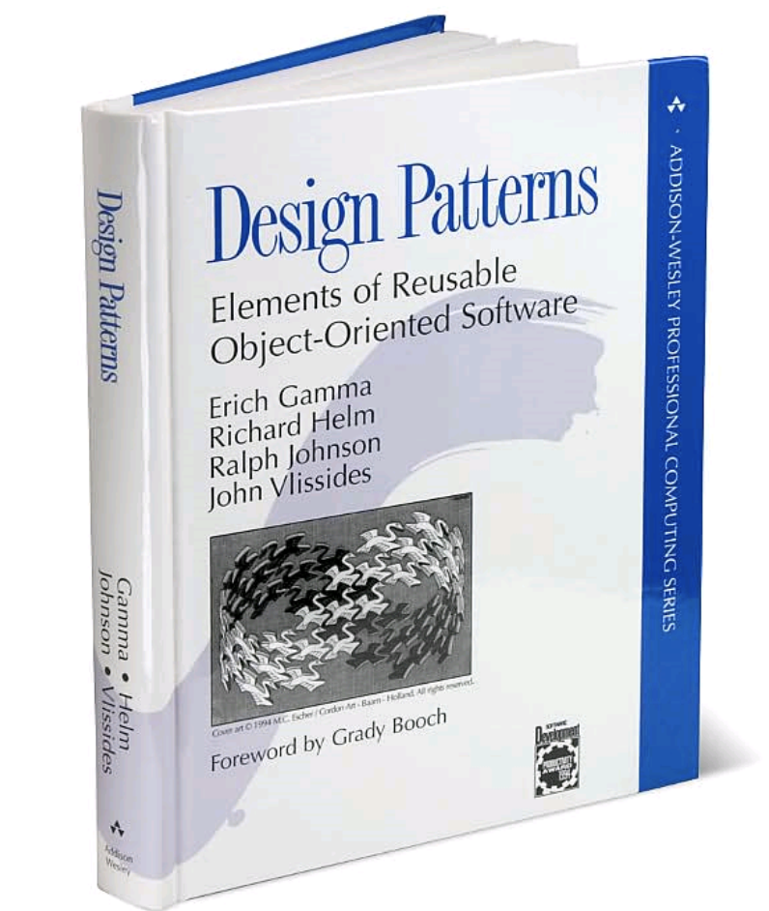
Giriş
Erich Gamma, Richard Helm, Ralph Johnson ve John Vlissides (GoF) tarafından 1994 yılında yayınlanan “Design Patterns: Elements of Reusable Object-Oriented Software” kitabında yazılım tasarım desenleri kavramı ilk kez kullanılmıştır.
Kitap iki bölüme ayrılmıştır. İlk bölümde nesne yönelimli programlama anlatılmış, ikinci bölümde ise 23 adet tasarım deseni anlatılmıştır.

Slide 4
Giriş
Tasarım Desenleri Nedir
Yazılım tasarımında ortaya çıkan sorunlara dair çözümlerdir. Yazılımda tekrarlayan bir tasarım problemini dönüştürmek için özelleştirilebilecek planlar gibidir. Bir kütüphane ya da kodun parçası değildir. Doğrudan kodda kullanılamaz ve yapıştırılamaz.
Bir algoritma her zaman sonuca ulaşan bir dizi eylem iken, tasarım deseni yazılımın mimarisine uygulanan bir çözüm planıdır. Aynı desenin farklı iki yazılıma uygulanan kodu farklı olabilir.
Tasarım Desenleri, yazılım projelerinin daha küçük parçalara ayrılıp, daha kolay sürdürülebilir ve geliştirilebilir olmasını hedefler.

Slide 5
Giriş
Neden Tasarım Desenleri Kullanılmalıdır?
Yazılımın doğası gereği geliştirilmeye devam etmeyen bir yazılım ölmeye mahkumdur. Bu sebepledir ki bir yazılımcının başladığı projenin onun tarafından bitirilme olasılığı neredeyse yok denecek kadar azdır. Bir yazılımcının karşısına çıkan problemleri tasarım deseni kullanmadan çözmesi kodun geliştirilme potansiyelini azaltmasının yanında, projeye sonradan dahil olan yazılımcıların projeye adapte olma sürelerini uzatmaktadır.
Yapılan bir araştırmaya [2] göre 2020 yılında düşük kaliteli yazılımların Amerika Birleşik Devletleri ekonomisine toplam maliyeti 2,08 trilyon dolardır. Aynı çalışmaya göre 2020 yılında Amerika Birleşik Devletleri’nde 1,6 trilyon doların bilişim sistemlerine ve bunun da %75’inin yani 1,2 trilyon dolar da eski sistemlerin bakımına harcandığı bulunmuştur. Bu miktarın da üçte ikisinin israf olarak kabul edilmiş ve ortaya 800 milyar dolar gibi bir israf çıkmıştır. Yine aynı çalışmaya göre 1,31 trilyon dolarlık da teknik borçlanma maliyeti hesaplanmıştır.

Slide 6
Giriş
Tasarım Desenleri Hakkında Karşıt Görüşler
Tasarım desenlerine olan ihtiyaç aslında soyutlama bilmeyen ya da soyutlamadan yoksun bir programlama dilinden doğar. Örnek olarak strateji tasarım deseni yerine lambda fonksiyonları uygulanabilir.
Tasarım desenlerini yeni öğrenen acemi bir programcı, öğrendiği desenleri her yerde uygulamaya çalışır. Bu da çok daha basit bir yapının bile iş göreceği yerde, çok karmaşık bir kodun ortaya çıkmasına sebep olur. Örnek olarak singleton tasarım deseni, singleton olmaması gereken sınıf singleton yapılarak sınıfın çalışma anında hata vermesi (static özellikleri varsa) veya kullanımının zorlaşmasına sebep olabilir.

Slide 7
Tasarım Desenleri
Tasarım Desenleri üç ana başlık toplanabilir. Üç ana başlığın altında ise toplamda 23 adet tasarım deseni vardır.
I. Yaratılış Tasarım Desenleri
II. Yapısal Tasarım Desenleri
III. Davranışsal Tasarım Desenleri

Slide 8
Yaratılış Tasarım Desenleri
Yaratımsal tasarım kalıpları, bir sınıftan oluşturacak nesnelerin yürütülmesiyle ilgili problemlerin ele alınması belirli bir hedef doğrultusunda önererek nesne yaratma işindeki bu problemlerin kaldırılmasını ve tasarımın basit olarak sağlanmasını sağlar.
• Tek Nesne (Singleton)
• Fabrika Metodu (Factory Method)
• Soyut Fabrika Metodu (Abstract Factory)
• Yapıcı (Builder)
• Prototip (Prototype)

Slide 9
Tek Nesne (Singleton) Deseni
Amacı sınıftan tek bir nesne yaratılmasına izin vermektir. Bunun arkasındaki en temel problem ise veritabanı, dosya sistemi gibi paylaşımlı kaynaklara erişimi düzenleme gereğidir.
En karşılaşılan problem veritabanına bağlantı isteğinin tek bir çalışma anında dahi defalarca açılmasına ve veritabanının çökmesidir. Bu problem veritabanı bağlantı sınıfının singleton yapılarak çözülebilir.

Slide 10
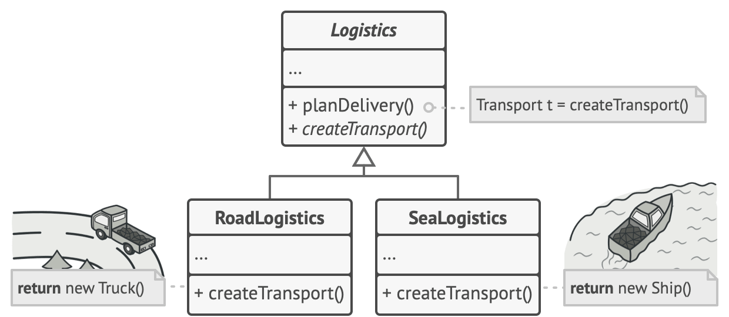
Fabrika Metodu (Factory Method) Deseni
Süper sınıf içerisinde türetilmiş sınıfların nesnesinin yaratacak metodun uygulanmasıdır.
Örnek olarak logistic sınıfına gelen istek deniz yoluyla veya karayoluyla olabilir. Logistics sınıfı doğru alt sınıfı yaratarak döner ve istemci obje bu nesnenin yaratılmasıyla ilgilenmemiş olur.
Factory metodunun kullanılmadığı durumda istemci sınıf doğrudan RoadLogistics ve SeaLogistics’i kendi yaratması gerekecekti ve yeni bir Lojistik sınıfı eklenmek istendiğinde koda büyük değişikliklere gerekecekti.

Slide 11
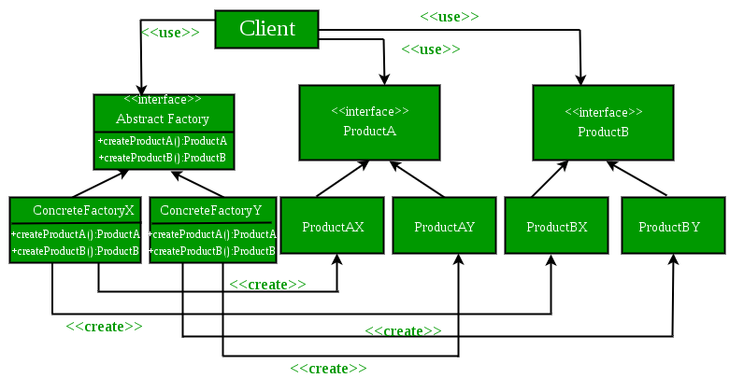
Soyut Fabrika Metodu (Abstract Factory) Deseni
İlgili nesnelerin somut sınıflarını belirtmeden ailelerini üretmeyi sağlayan yaratıcı bir tasarım modelidir.
Soyut Fabrika kalıbı, Fabrika Kalıbına neredeyse benzer ve fabrika kalıbı üzerinde başka bir soyutlama katmanı olarak kabul edilir. Soyut Fabrika kalıpları, başka fabrikalar oluşturan bir süper fabrika etrafında çalışır.

Slide 12
Fabrika Metodu ve Soyut Fabrika Desenleri Farkı
Fabrika tasarım deseninde tek bir ürün ailesine ait tek bir arayüz mevcutken, soyut fabrika da farklı ürün aileleri için farklı arayüzler mevcuttur.
Fabrika olarak düşünürsek, Fabrika tasarım deseni sadece tek bir ürünün üretildiği fabrika, soyut fabrika tasarım deseni ise farklı farklı ürünlerin fabrikasının üretildiği fabrika olarak düşünebiliriz.

Slide 13
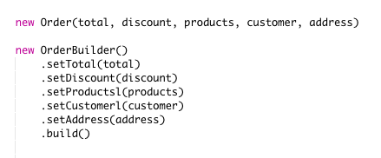
Yapıcı (Builder) Deseni
Karmaşık nesneleri adım adım oluşturmaya izin veren yaratıcı bir tasarım modelidir. Desen, aynı yapı kodunu kullanarak bir nesnenin farklı türlerini ve temsillerini üretmeye olanak tanır.
Örnek olarak bir e-ticaret projesinde sipariş oluşturma kodunda bahsedersek Siparişin bir tutarı, varsa indirimi, satın alınan ürünleri, siparişi veren kişi ve adresi gibi özellikleri olacaktır.

Slide 14
Prototip (Prototype) Deseni
Kodu sınıflara bağımlı hale getirmeden mevcut nesneleri kopyalamaya izin veren yaratıcı bir tasarım modelidir. Aynı sınıftan üretilecek olan ve pek çok ortak özelliği bulunan benzer nesnelerin üretimi sırasında gerçekleşebilecek karışıklıkları engellemek ve üretim maliyetini azaltmak amacı ile kullanılır.
Örnek olarak, bir oyunda aynı düşmandan yüzlercesi bulunurken bu düşmanın yalnızca kimlik numaraları farklıdır. Her defasında yeni düşman nesnesi yaratmak yerine var olan düşman nesnesi kopyalanır ve kimlik numaraları değiştirilir.

Slide 15
Yapısal Tasarım Desenleri
Yapısal tasarım kalıpları, yazılım bileşenlerinin geniş ölçekte kullanımının esnek, tekrar kullanılabilir ve verimli bir biçimde nasıl yapılabileceğine ilişkin yöntemler gösterir.
• Adaptör (Adapter) • Cephe (Facade) • Köprü (Bridge) • Kompozit (Composite) • Dekoratör (Decorator) • Sineksiklet (Flyweight) • Vekil (Proxy)

Slide 16
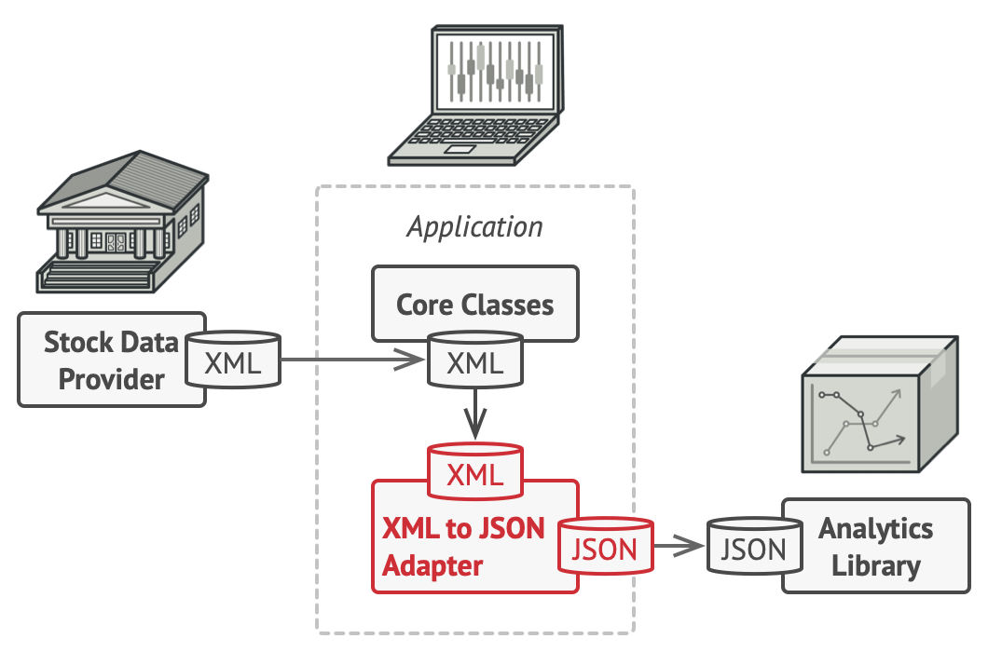
Adaptör (Adapter)
Uyumsuz ara birimlere sahip nesnelerin işbirliği yapmasına izin veren yapısal bir tasarım modelidir.
Aynı servisleri kullanan fakat haberleşmek için XML ve JSON gibi iki farklı notasyonun kullanıldığı durumlarda araya adaptör koyularak asıl işi yapan kodun, verinin nasıl veya neye dönüştürülmesi gerektiğiyle ilgilenmemesi sağlanır.

Slide 17
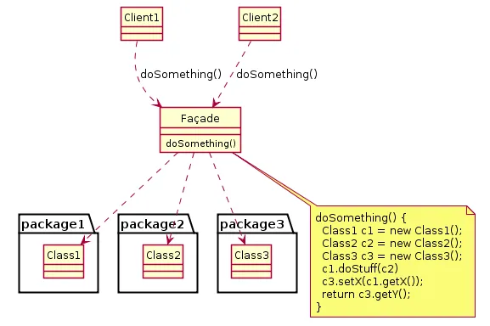
Cephe (Facade) Deseni
Bir kütüphaneye, bir çerçeveye ve herhangi bir karmaşık sınıf kümesine basitleştirilmiş bir arabirim sağlayan yapısal bir tasarım desenidir.
Buradaki amaç yazılmış olan karmaşık sınıf kümesinin önüne onların istemciler tarafından kullanılmasını kolaylaştırmak için bir katman eklemektir. PHP’de en popüler Framework olan Laravel’de bir çok Facade bulunmaktadır.

Slide 18
Köprü (Bridge)
Benzer veya ilişkili sınıf yapılarının birbirinden bağımsız değişebilmesi ve gelişebilmesi için iki ayrı hiyerarşiye ayırmaya sağlayan desendir. Diğer bir deyişle soyutlanmış yapıyı implementasyondan ayırmaktır.
Örnek olarak bir işletmenin hem satış raporları hem çalışan raporları olsun. Bunlar aynı interface’den türetilerek tamamen birbirinden bağımsız iki yapı olarak elde edilebilir ve istemci sadece soyut yapıyı kullanmayı bilerek iki rapor türünü de rahatlıkla gösterebilir. Ayrıca aynı interface’e bağlı kalmak koşuluyla istemci tarafında hiçbir değişiklik yapmadan yeni bir rapor türü de kolayca eklenebilir.

Slide 19
Cephe ve Köprü Desenleri Farkı
Uygulamayı API'den ayırmak için bir köprü oluşturulur. Uygulamanın farklı API'lerle çalışmasını desteklemek için bir köprü oluşturulmalıdır. Cephe ise, bir dizi API veya yöntemin üzerinde oluşturulan bir arayüzdür. Aslında karmaşık yapıda olan bir sistemin önüne arayüz oluşturmaktır.

Slide 20
Adaptör ve Köprü Desenleri Farkı
Adaptör deseni, özellikle varolan bir kodun veya genellikle üçüncü parti bir kütüphanelerin entegrasyonu yapılırken kullanışlıdır. Kod ve çıktısı yazılımcının elinde olmadığı için kendi sistemiyle uyumlu hale getirmek için kullanılır.
Köprü deseni ise, sıfırdan bir şeyler inşa edilirken, birbirinden bağımsız yapılar inşa etmek ve bunu çok fazla sayıda sınıf oluşturmadan ayırmak için kullanılır.

Slide 21
Kompozit (Composite) Deseni
Nesneleri ağaç yapıları halinde birleştirmeye ve ardından bu yapılarla tek tek nesnelermiş gibi çalışmaya olanak tanıyan bir yapısal tasarım modelidir.
Bileşik nesne ve parçaları ile istemci arasındaki ilişkiyi karmaşık olmayacak şekilde yönetmek amacı ile kullanılır. İstemcinin bileşik nesnedeki tüm parçalar ile tek tek uğraşmasındansa yalnızca bileşik nesne ile uğraşmasını ve böylece parçalara da ulaşabilmesini hedefler.
Ek bir avantajı test driven development yapılmasını kolaylaştırmasıdır.
Örnek olarak Laravel Nova paketi kullandığı Resource sınıfını birkaç sınıfı birleştirip kompozit yaparak kullanmıştır.

Slide 22
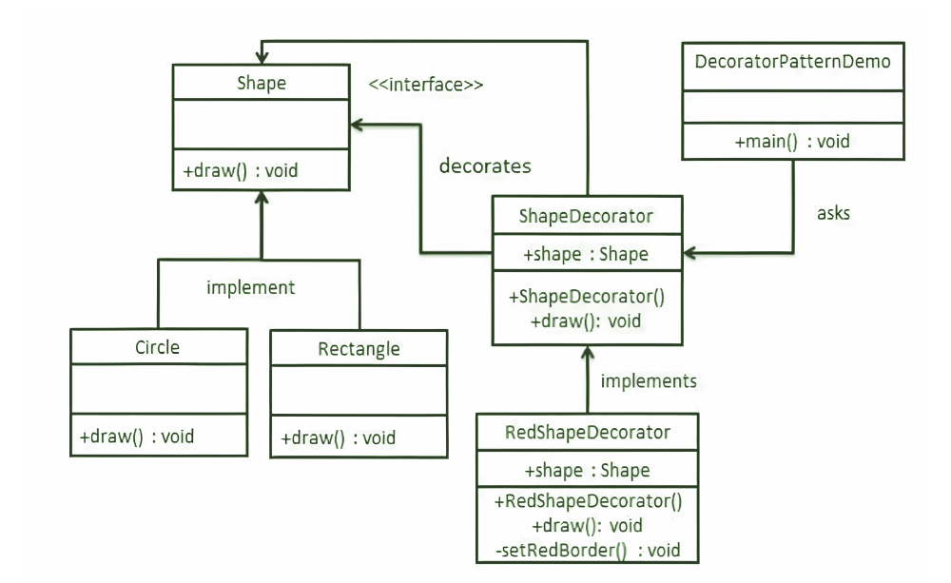
Dekoratör (Decorator) Deseni
Nesneleri davranışları içeren özel sarmalayıcı nesnelerin içine yerleştirerek nesnelere yeni davranışlar eklenmesini sağlayan yapısal bir tasarım desenidir.
Shape interface’i tanımlanır. 'Rectangle' sınıfı ve 'Circle' sınıfı, 'Shape' arayüzünü uygulayan somut sınıflardır. "ShapeDecorator", aynı "Shape" arayüzünü uygulayan soyut dekoratör sınıfımızdır. RedShapeDecorator, ShapeDecorator'ı uygulayan somut bir sınıftır. DecoratorPatternDemo, demo sınıfımız, Shape nesnelerini süslemek için RedShapeDecorator'ı kullanacak.

Slide 23
Dekoratör ve Kompozit Desenleri Farkı
Kompozit Desen objeye bileşik bir arayüz verirken dekoratör ek özellik kazandırır.
Kompozit Desen: Klasik Windows klasörleri ve dosyalarıdır. Windows klasörleri bileşiktir. Dosyalar yapraklardır. Bunlardan herhangi birine çift tıklandığında dosya/klasör açılır - çift tıklama birleşik arabirimdir.
Dekoratör deseni: Tamponlu IO - java.io.FileWriter ve java.io.BufferedWriter'ın her ikisi de java.io.Writer'ı genişletir. java.io.BufferedWriter bileşiktir ve FileWriter yapraktır. BufferedWriter, FileWriter'a ek arabelleğe alma sorumluluğu (veya özelliği) ekler. write() yöntemi birleştirilmiş arabirimdir, tamponlama ise ek bir özelliktir.

Slide 24
Davranışsal Tasarım Desenleri
Belirli işlevleri daha kolay ve esnek yerine getirebilmek adına nesnelere yüklenecek olan sorumlulukların planlanması, dağıtımı gibi işlemlerde yol gösterici yöntemler önerir.
• Sorumluluk Zinciri (Chain of Responsibility) • Strateji (Strategy) • Ziyaretçi (Visitor) • Komut (Command) • Aracı (Mediator) • Gözlemci (Observer) • Yineleyici (Iterator) • Hatıra (Memento) • Durum (State) • Şablon (Template) • Yorumlayıcı (Interpreter)

Slide 25
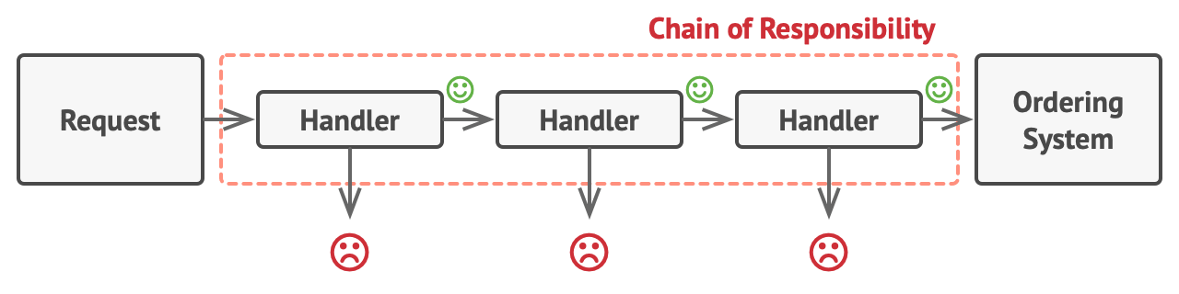
Sorumluluk Zinciri (Chain of Responsibility) Deseni
İstekleri işleyiciler zinciri boyunca iletmenize izin veren davranışsal bir tasarım modelidir. Bir istek alındığında, her işleyici, isteği işlemeye veya zincirdeki bir sonraki işleyiciye iletmeye karar verir.
Örnek olarak, sipariş verilen bir sistem düşünelim. Bu sistemde başarılı bir sipariş geçilebilmesi için istemcinin yetkili veya oturum açmış, siparişin doğrulamasının yapılmış olması, ödemenin başarılı ve gerçek olması gibi kontrol edilmesi gereken bir çok yapı vardır. Burada bütün bu doğrulamaları sipariş sistemi yerine her bir doğrulama kendi handler’i içerisinde yapacak ve başarısız olursa isteği sonlandıracak veya diğer handler’a iletecek şekilde çözümü uygulayabiliriz.

Slide 26
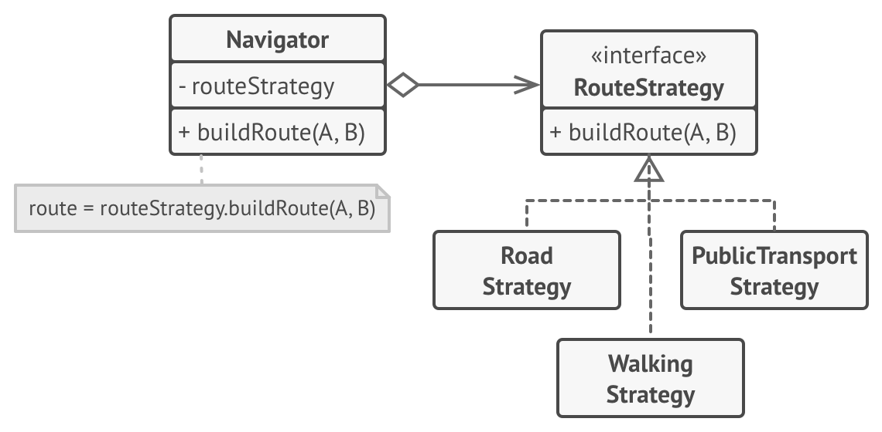
Strateji (Strategy) Deseni
Tanımlanan bir algoritma ailesinin her birinin ayrı sınıfa koyulup, nesnelerinin birbiriyle değiştirilebilir hale getirilmesine izin veren tasarım desenidir.
Örnek olarak navigator uygulamasını gösterebiliriz. Uygulama kullanıcıdan gelen taşıt bilgisine göre stratejisini belirleyip en uygun yolları bulacaktır.

Slide 27
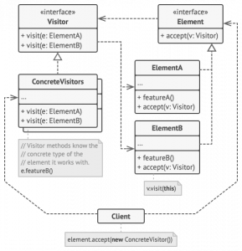
Ziyaretçi (Visitor) Deseni
Algoritmaları üzerinde çalıştıkları nesnelerden ayırmaya izin veren tasarım desenidir. Bu tasarım deseni yeni bir işlemi hiyerarşiyi değiştirmeden tanımlamaya izin verir.
İhtiyaç duyulan fonksiyonelliği barındıracak visitor/ziyaretçi nesnesi gerçek/orjinal nesneye bir parametre olarak iletilir. Ardından işlevsel açıdan davranış gerçek/orjinal nesne tarafından visitor’a bırakılarak gerçekleştirilmesine müsaade edilir.

Slide 28
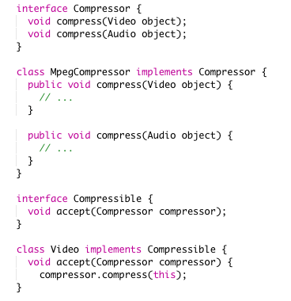
Strateji ve Ziyaretçi Desenleri Farkı
Strateji modeli “one to many” ilişkisi gibidir. Bir tür nesne olduğunda ve ona birden çok işlem uygulaması gerektiğinde, strateji modelini kullanılabilir. Örnek olarak, bir video klipleri kapsayan bir Video sınıfı varsa, onu farklı şekillerde sıkıştırmak için her bir sıkıştırma algoritması strateji deseni kullanarak uygulanabilir..
Ziyaretçi kalıbını bir “many to many” ilişkisi gibidir. Örnek uygulamada sadece videoyu değil, aynı zamanda ses kliplerini de içerecek şekilde büyüdüğünde. Strateji modeliyle devam edebilmek için video için oluşturulan tüm sınıflarının aynısı ses içinde yapılması gerekir. Fakat ziyaretçi deseni kullanılırsa, sadece sıkıştırma algoritmasının tanımlanması yeterlidir.

Slide 29
Komut (Command) Deseni
Bir isteği, istekle ilgili tüm bilgileri içeren bağımsız bir nesneye dönüştüren davranışsal bir tasarım desenidir. Bu dönüşüm, isteklerin bir yöntem argümanı olarak iletilmesine, bir isteğin yürütülmesinin geciktirilmesine veya sıraya koyulmasına ve geri alınamaz işlemlerin desteklenmesine olanak tanır.
Örnek olarak, gerçek zamanlı strateji gibi oyun türlerinde, tıklanabilir düğmeler ve oyun nesneleri arasında aslında hiçbir fark yoktur. Oyuncu herhangi bir öğe veya yapıya tıklayıp komut verebilir. Alınan komut işlemi gerçekten yapacak sınıfa iletilerek görevin tamamlanması sağlanır.

Slide 30
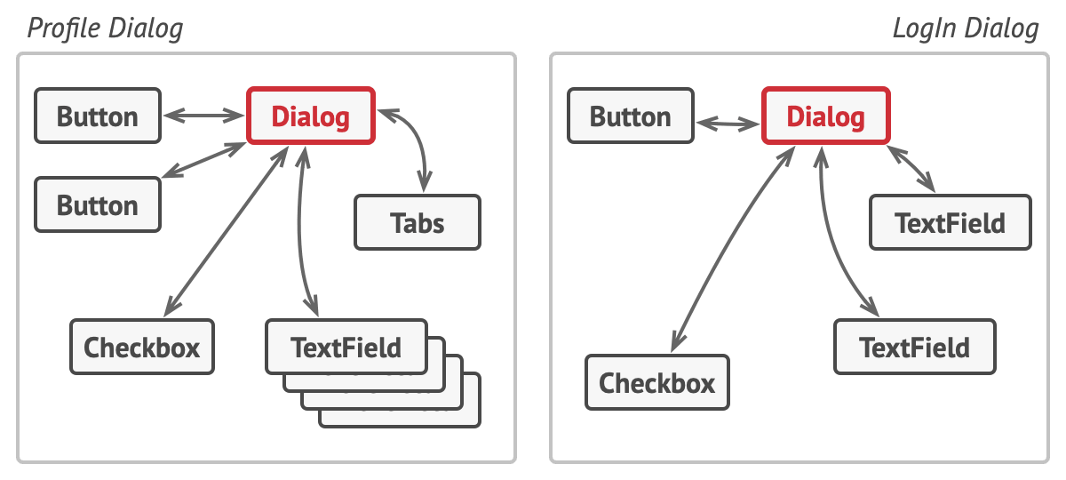
Aracı (Mediator) Deseni
Nesneler arasındaki karmaşık bağımlılıkların azaltılmasına olanak sağlayan davranışsal bir tasarım desenidir. Desen, nesneler arasındaki doğrudan iletişimi kısıtlar ve onları yalnızca bir aracı nesne aracılığıyla işbirliği yapmaya zorlar.
Birbirinden bağımsız yapmak istediğiniz bileşenler arasına yeni bir bileşen konularak tüm iletişim onun üzerinden sağlanır. Böylelikle bileşenlerin birbirlerine olan bağımlılık ortadan kalmış olur.

Slide 31
Gözlemci (Observer) Deseni
Gözlemledikleri nesnede meydana gelen herhangi bir olay hakkında birden çok nesneyi bilgilendirmek için bir abonelik mekanizmasının tanımlanmasına izin veren davranışsal bir tasarım desenidir.
Laravel Çatısı altında Model sınıfları için özelleştirilmiş olan Observer sınıfları doğrudan gözlemci desenini kullanır. Ve yine Laravel Çatısı altında Event ve Listener sınıfları kullanılarak herhangi bir sınıf için gözlemci deseni kolaylıkla kullanılabilir.

Slide 32
Kaynakça
[1] GoF Design, Patterns: Elements of Reusable Object-Oriented Software, 1994
[2] Furkan ÖZBAY, Mobil Platformlarda Yapısal Tasarım Örüntülerinin Yazılım Kalitesi Üzerine Etkisinin incelenmesi, 2022
[3] Yasemin YILMAZ, Yazılım Tasarım Desenlerinin Kalite Metrikleri Yönünden Analizi, 2022
[4] Carnegie Mellon University Computer Science 2016 Bahar Ders Notları
[5] Stackoverflow

